Slide 1
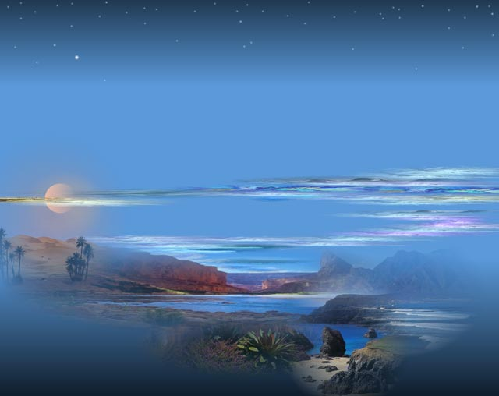

Um bonito conto de
Paulo Coelho

Slide 2
Um homem, o seu cavalo e o seu cão iam por um caminho.
Quando passavam perto de uma árvore enorme, caiu um raio e os três morreram fulminados.

Slide 3
Mas o homem não se deu conta de que já tinha abandonado este mundo, e prosseguiu o seu caminho com os seus dois animais (às vezes os mortos andam um certo tempo antes de tomarem consciência da sua nova condição…)

Slide 4
O caminho era muito comprido e, colina acima, o Sol estava muito intenso; eles estavam suados e sedentos.
Numa curva do caminho viram um magnífico portal de mármore, que conduzia a uma praça pavimentada com portais de ouro.

Slide 5
O caminhante dirigiu-se ao homem que guardava a entrada e travou com ele, o seguinte diálogo:
- Bons dias.
- Bons dias – Respondeu o guardião.
- Como se chama este lugar tão bonito?
- Aqui é o céu.

Slide 6
- Que bom termos chegado ao Céu, porque estamos sedentos!
- Você pode entrar e beber quanta água queira. E o guardião apontou a fonte.
- Mas o meu cavalo e o meu cão também têm sede...
- Sinto muito – disse o guardião – mas aqui não é permitida a entrada de animais.

Slide 7
O homem levantou-se com grande desgosto, visto que tinha muitíssima sede, mas não pensava em beber sozinho.
Agradeceu ao guardião e seguiu adiante.
Depois de caminhar um bom pedaço de tempo encosta acima, já exaustos os três, chegaram a um outro sítio, cuja entrada estava assinalada por uma porta velha que dava para um caminho de terra ladeado por árvores...

Slide 8
À sombra de uma das árvores estava deitado um homem, com a cabeça tapada por um chapéu. Dormia, provavelmente.
- Bons dias – disse o caminhante.
O homem respondeu com um aceno.
- Temos muita sede, o meu cavalo, o meu cão e eu.
- Há uma fonte no meio daquelas rochas – disse o homem apontando o lugar.

Slide 9
- Podeis beber toda a água que quiserdes.
O homem, o cavalo e o cão foram até à fonte e mataram a sua sede.
O caminhante voltou atrás, para agradecer ao homem.
- Podeis voltar sempre que quiserdes – respondeu este.

Slide 10
- A propósito, como se chama este lugar? – perguntou o caminhante.
- CÉU.
- O Céu? Mas, o guardião do portão de mármore disse-me que ali é que era o Céu!

Slide 11
- Ali não é o Céu, é o inferno – contradisse o guardião.
O caminhante ficou perplexo.
- Deverias proibir que utilizem o vosso nome! Essa informação falsa deve provocar grandes confusões! – advertiu o caminhante.

Slide 12
- De modo nenhum! – respondeu o guardião – na realidade, fazem-nos um grande favor, porque ficam ali todos os que são capazes de abandonar os seus melhores amigos…
Paulo Coelho.

Slide 13
Jamais abandones os teus verdadeiros Amigos, ainda que isso te traga inconvenientes pessoais.
Se eles se vêem a dar o seu amor e companhia, ficas em dívida para com eles:
“Nunca os abandones”.

Slide 14
Porque:
Fazer um Amigo é uma
Graça.
Ter um Amigo é um
Dom.
Conservar um Amigo é
uma Virtude,
Ser Teu Amigo!
É uma Honra.
Digo eu!...

